Slide 1
ОГБПОУ «Томский техникум информационных технологий» Разработка и тестирование информационной системы «Стрелок»
Подготовил: студент 602 группы Коровин Н.В.
ТОМСК 2022

Slide 2
ЦЕЛЬ РАБОТЫ
Разработать информационную систему для автоматизации работ с документами в школе по обучению стрельбе

Slide 3
ЗАДАЧИ
Сделать анализ предметной области
Выбрать средство разработки для создания системы
Сделать диаграммы и словарь данных
Сделать прототипы окон системы
Сделать систему с помощью выбранных средств разработки
Сделать пользовательские сценарии для тестов

Slide 4
Инструменты тестирования
Ручное тестирование

Slide 5
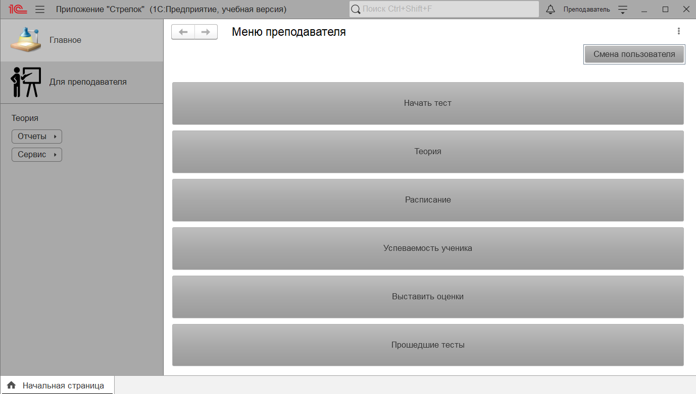
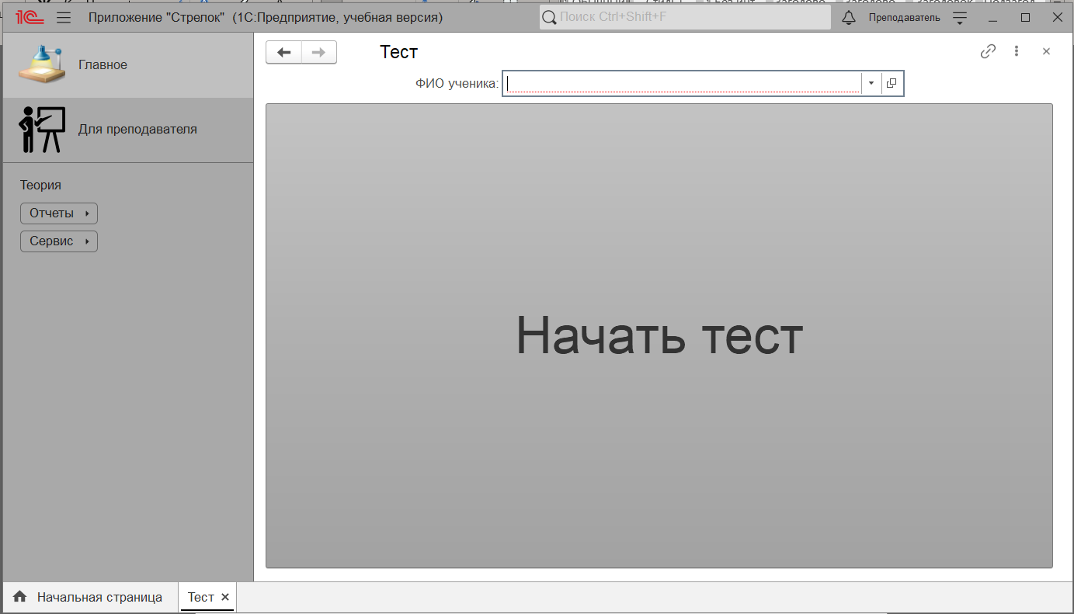
Результаты работы системы

Slide 6
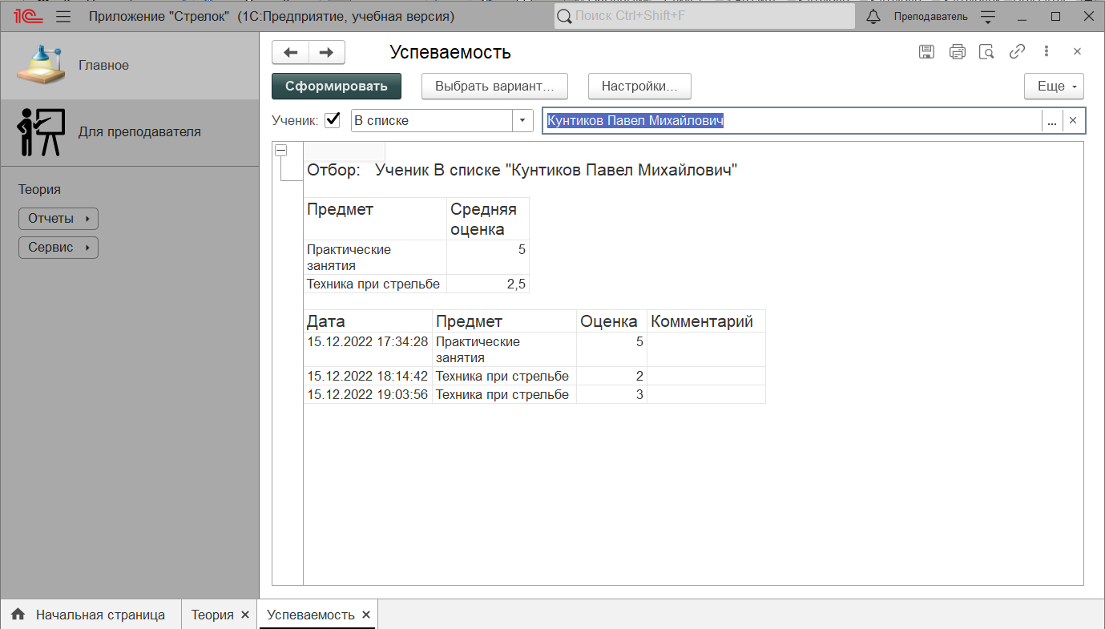
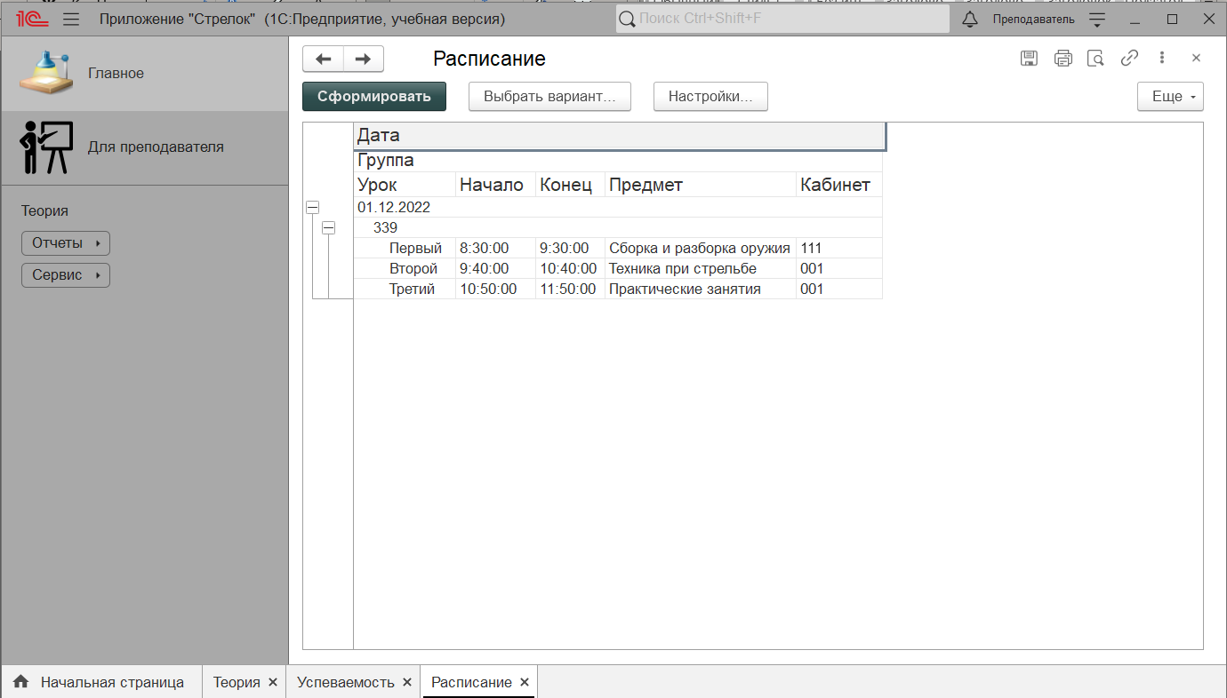

Slide 7
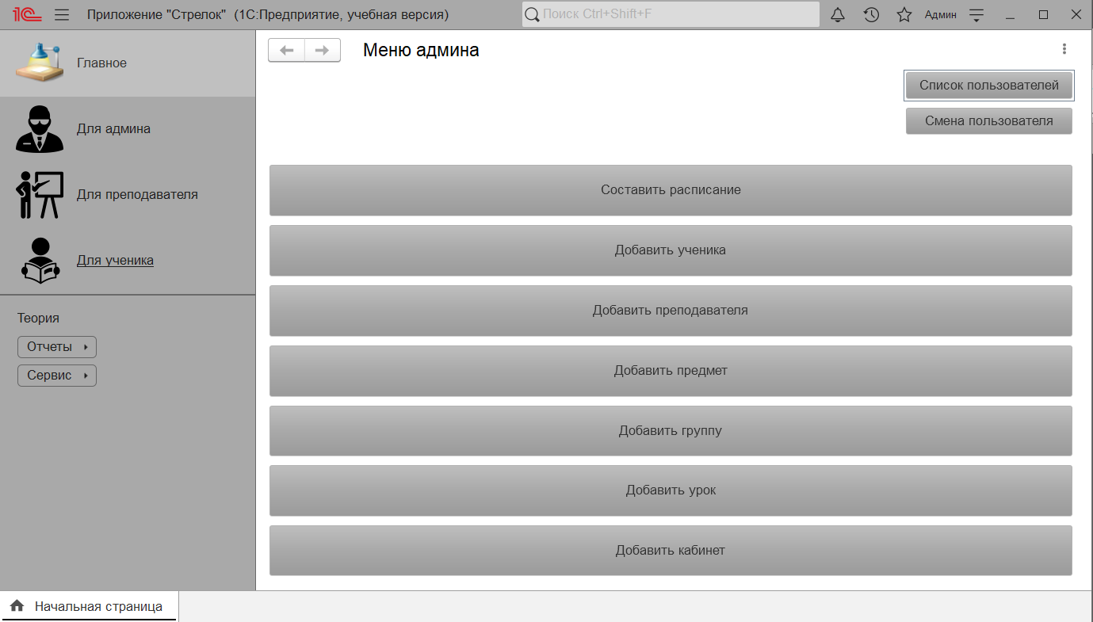
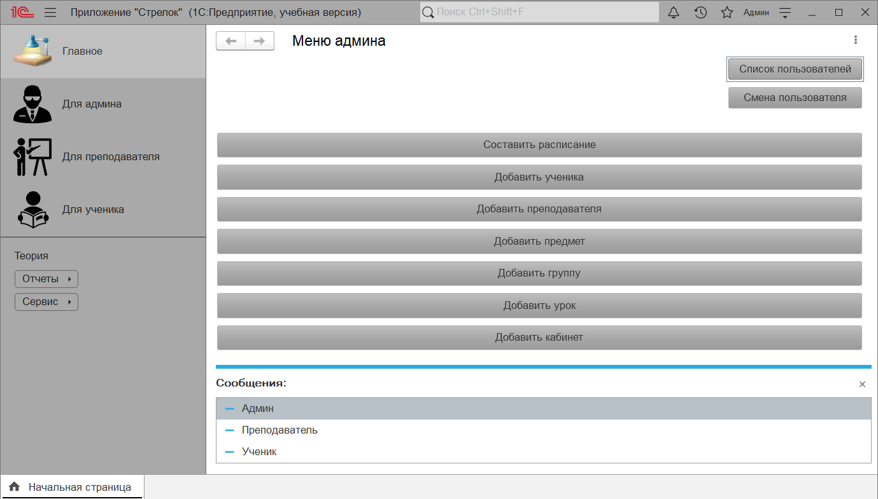

Slide 8
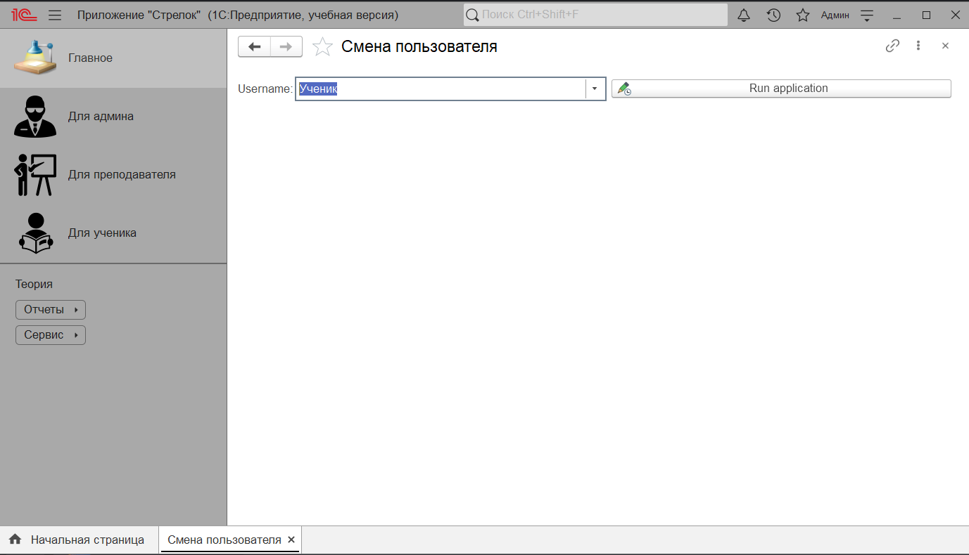
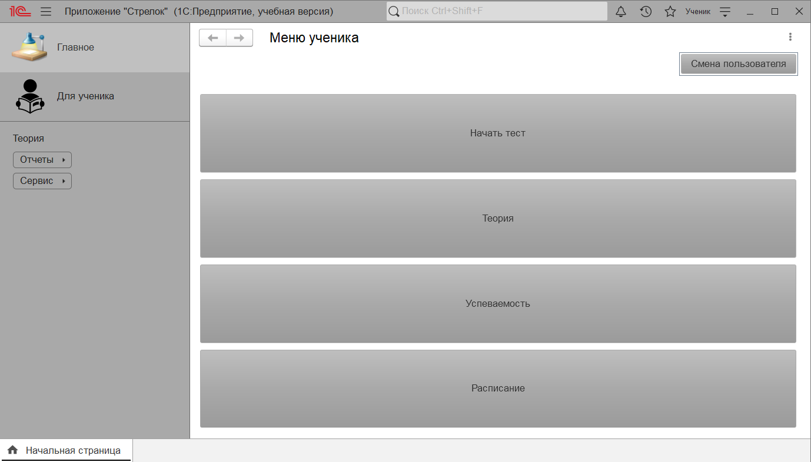

Slide 9
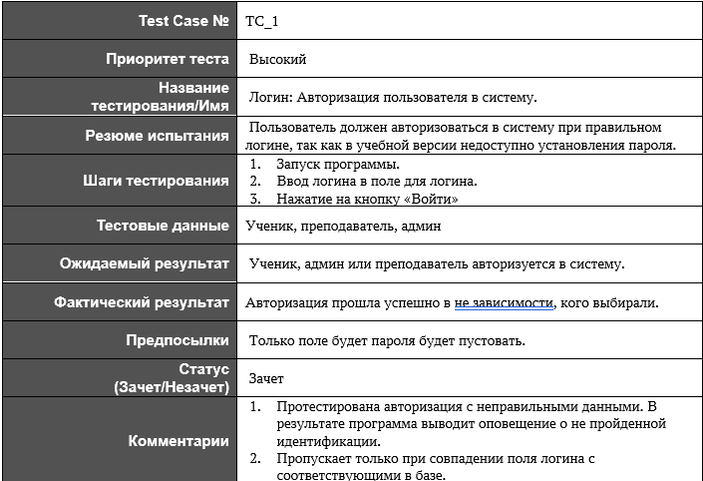
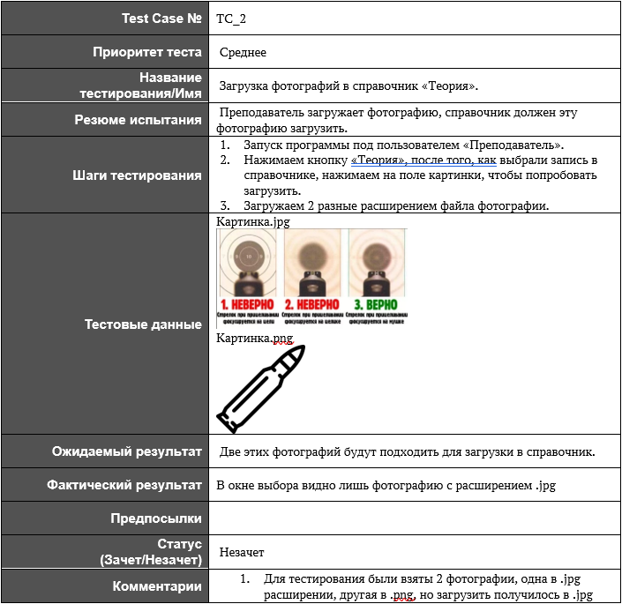
Примеры тест-кейсов

Slide 10
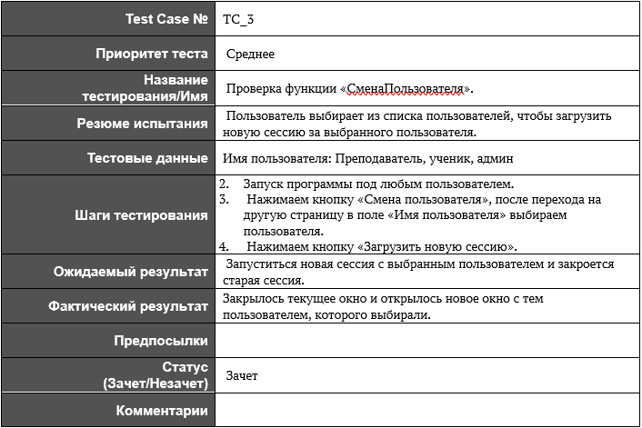
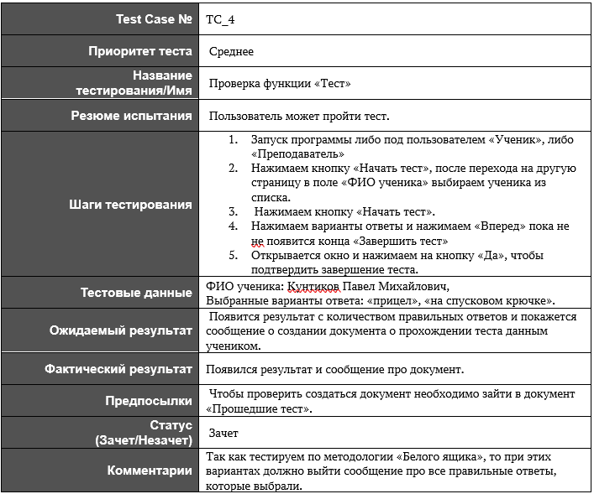

Slide 11
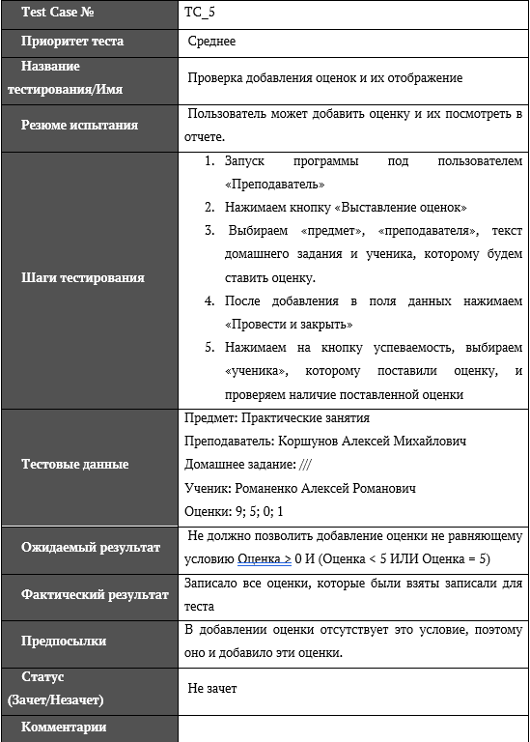

Slide 12
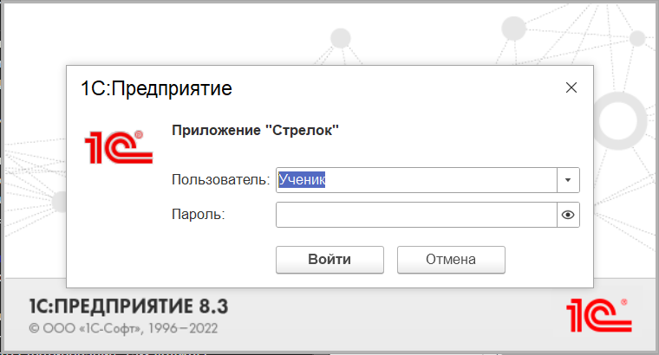
Результаты тестирования

Slide 13
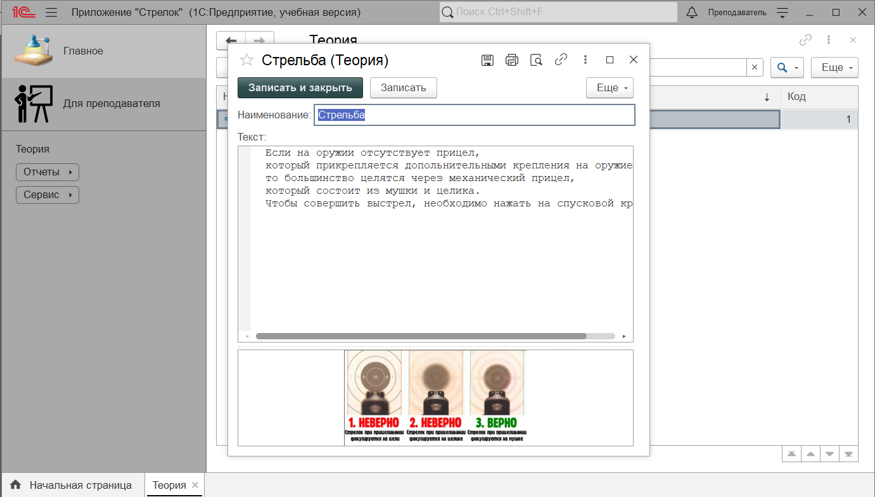
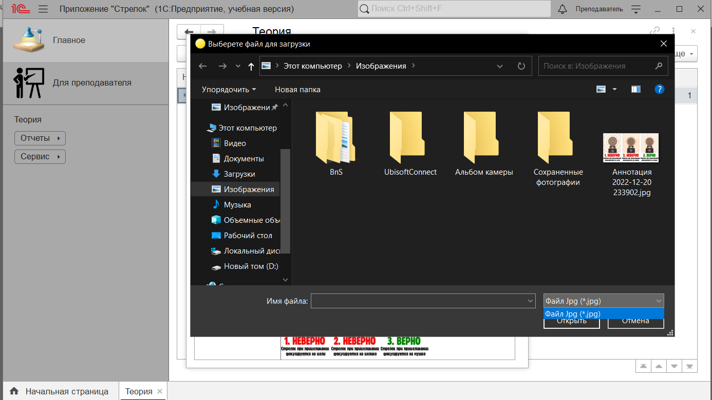

Slide 14
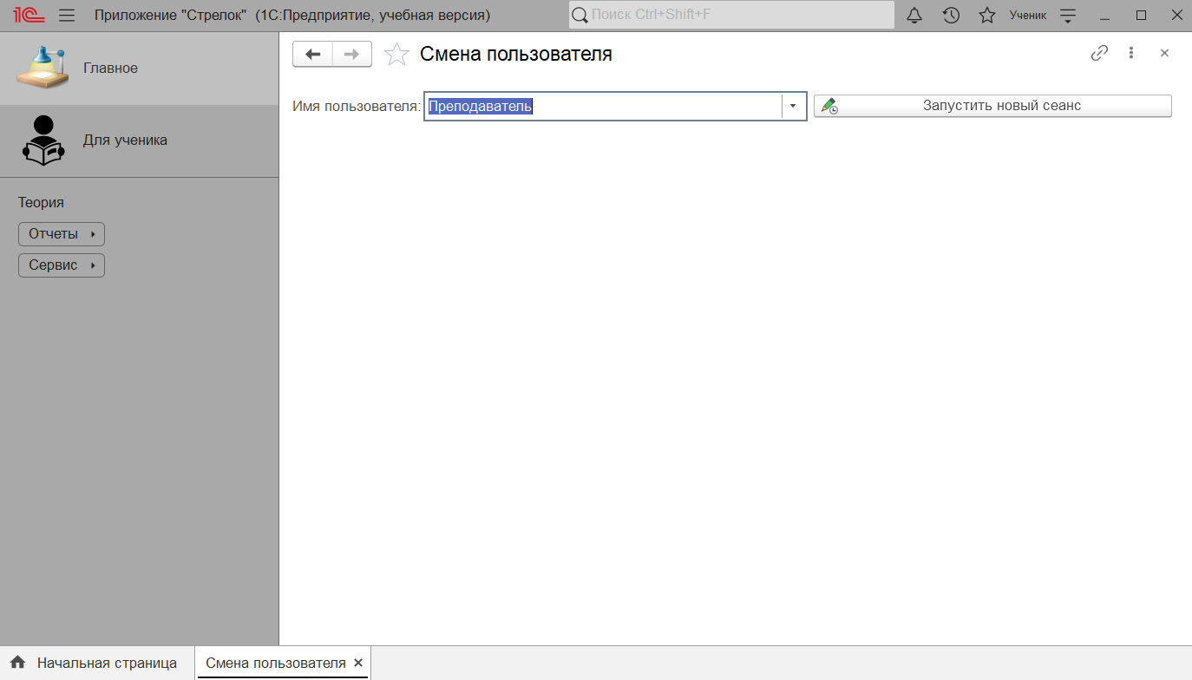

Slide 15
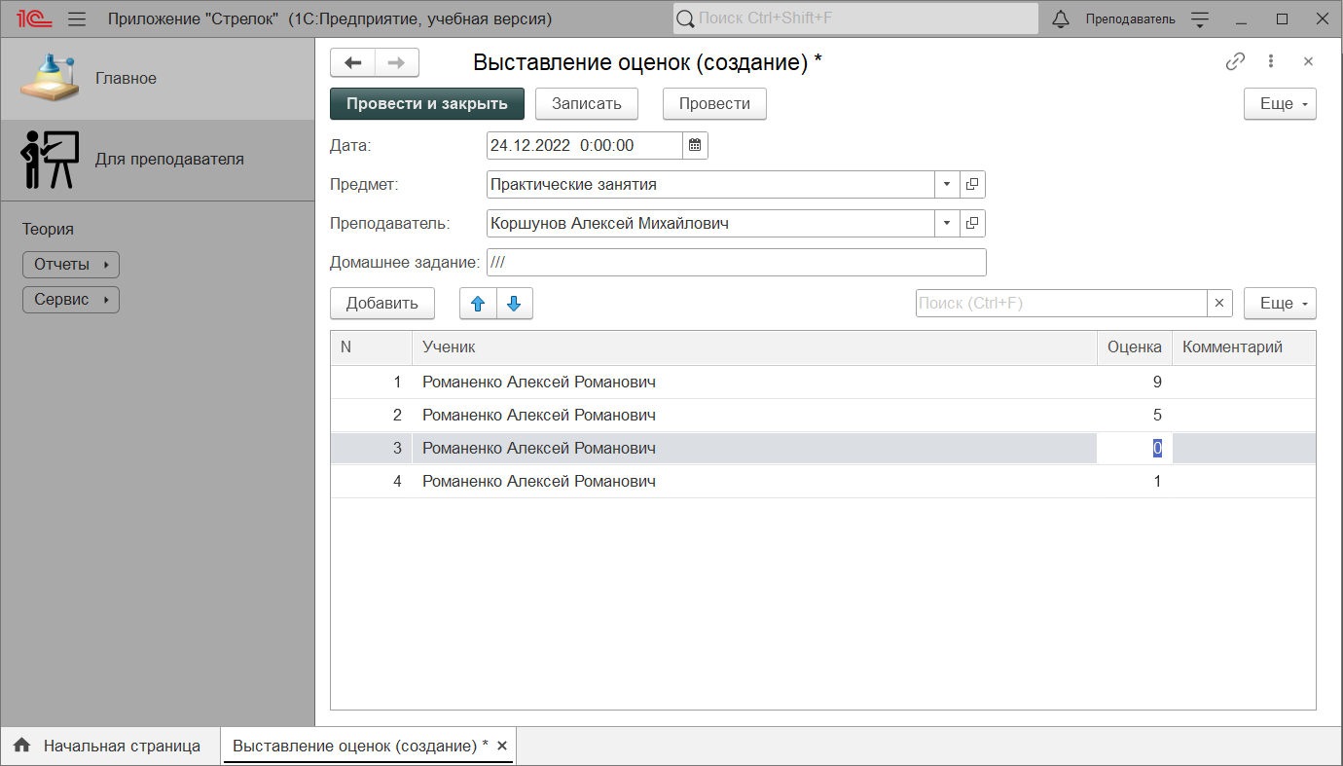


Slide 16
ЗАКЛЮЧЕНИЕ
Эта система выполняет свою цель, которая была поставлена перед разработкой, а именно помогает в эффективности введения работы с отчетами и документами. Упростит просмотр информации о занятиях, успеваемости и результатах прохождений теста. Хоть система сделана не идеальна, но были сделаны небольшие недочеты, но и с этими недочетами можно работать с ней. Систему в дальнейшем можно привести к идеальному её состоянию.

Slide 17
СПАСИБО ЗА ВНИМАНИЕ!

